Slide 1
Mĩ thuật 2
KÍNH CHÀO QUÝ THẦY CÔ GIÁO
VỀ DỰ GIỜ
Giáo viên: TRẦN THỊ DIỄM
Năm học: 2023- 2024

Slide 2
1.Khởi động
Nhìn hình đoán vật

Slide 4
(3 tiết)

Slide 5
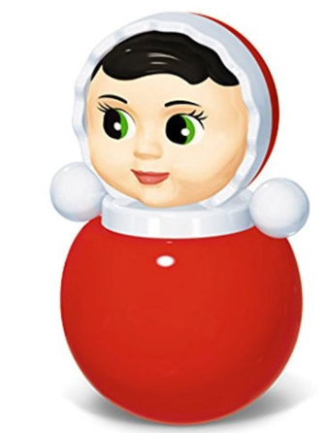
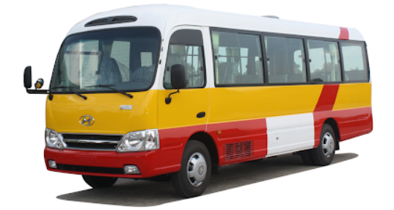

Slide 6
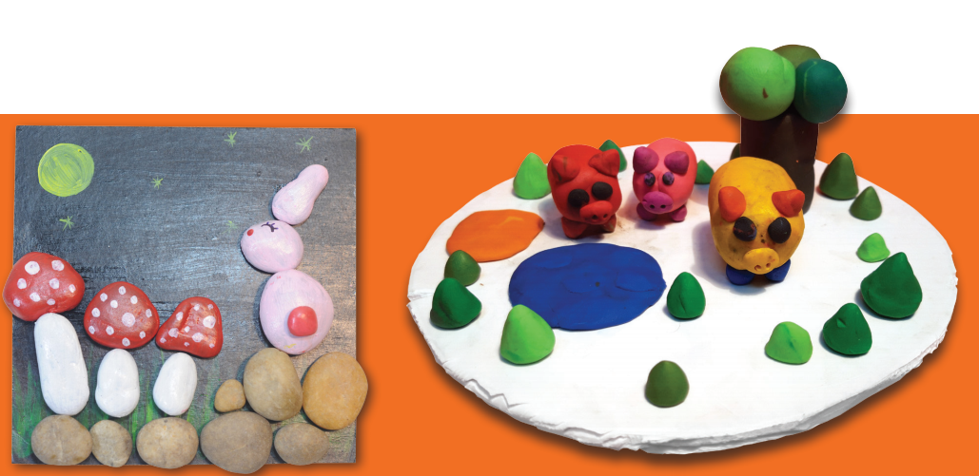

Slide 7
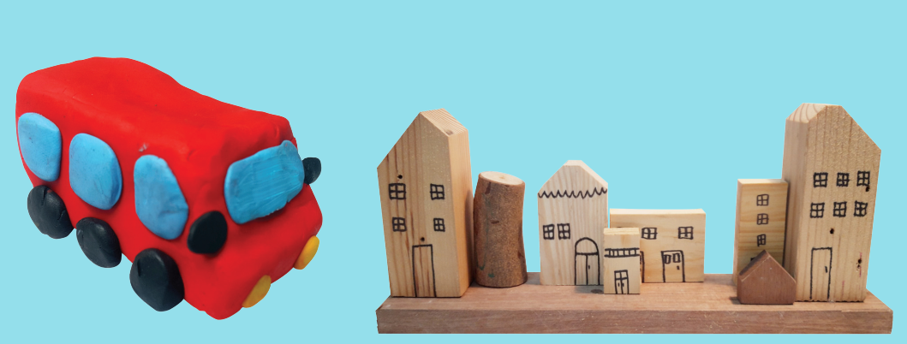

Slide 8
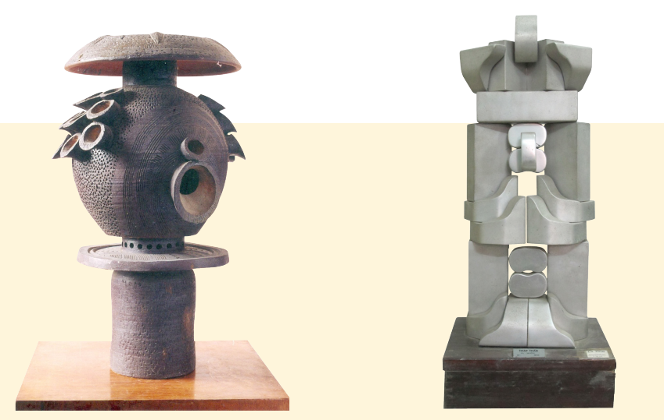

Slide 9
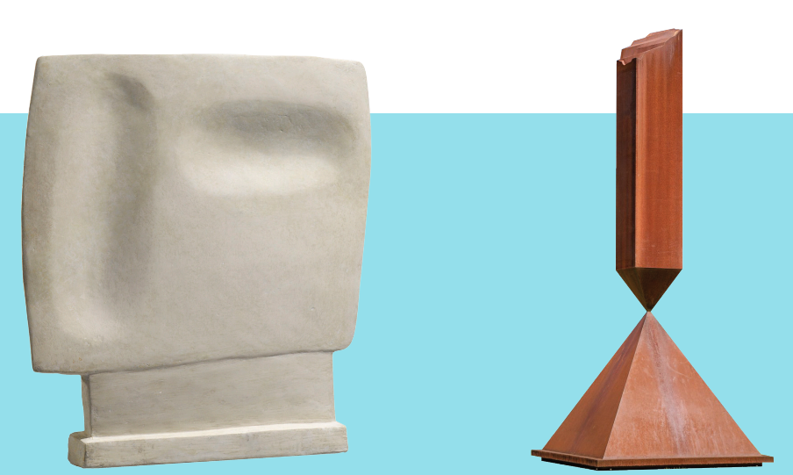

Slide 10
Em sẽ kết hợp khối nào trong phần thực hành, sáng tạo sản phẩm mĩ thuật của mình?

Slide 11
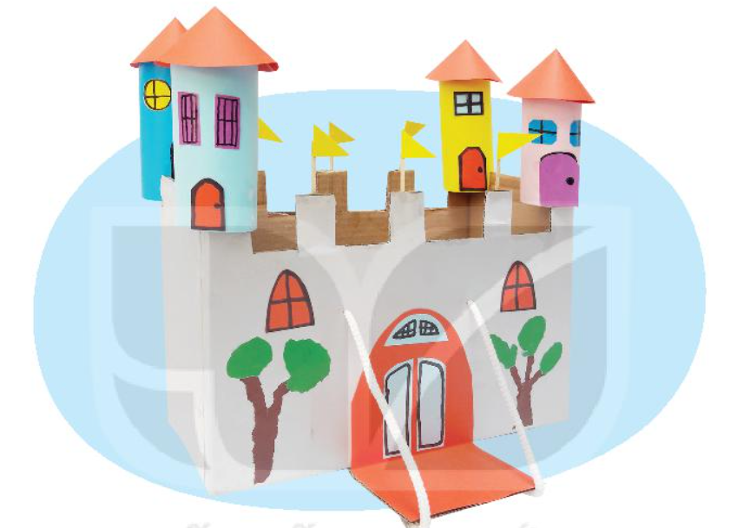
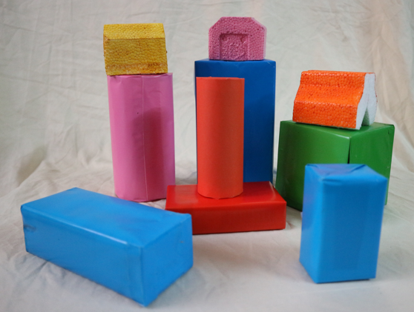
Dùng vật liệu sẵn có tạo hình và sắp xếp thành một sản phẩm mĩ thuật em yêu thích.
Sản phẩm mĩ thuật của học sinh

Slide 12
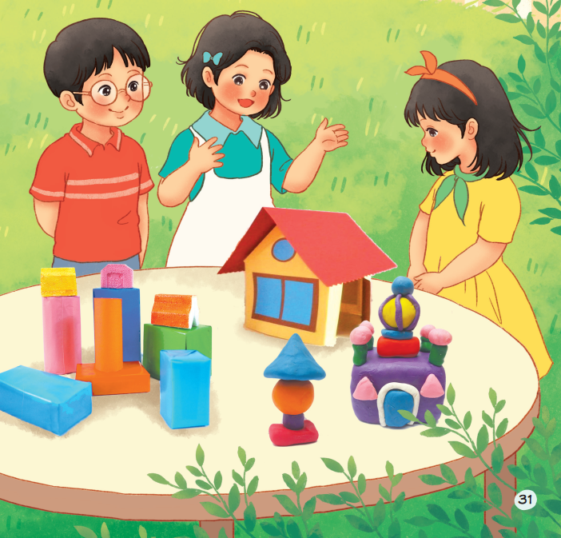

Slide 13
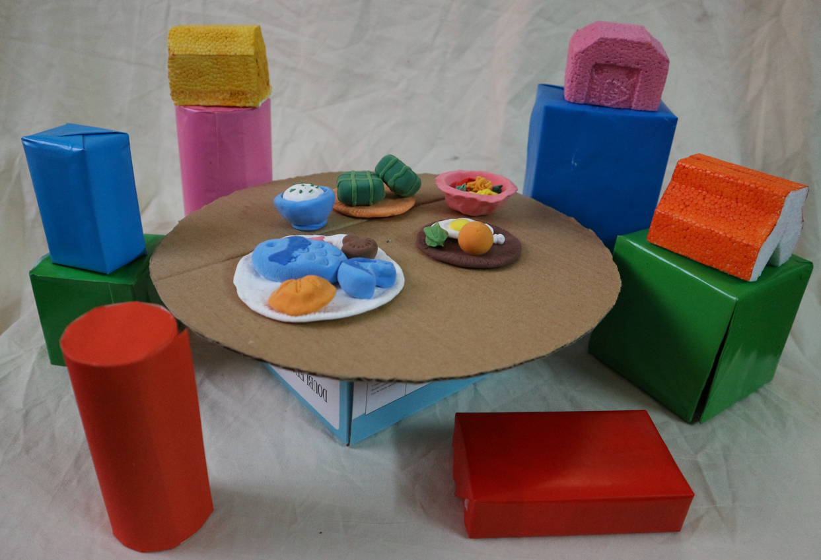
Sử dụng các khối đã biết để sắp xếp hoàn thành sản phẩm mĩ thuật mà em yêu thích.
Sản phẩm mĩ thuật của học sinh

Slide 14
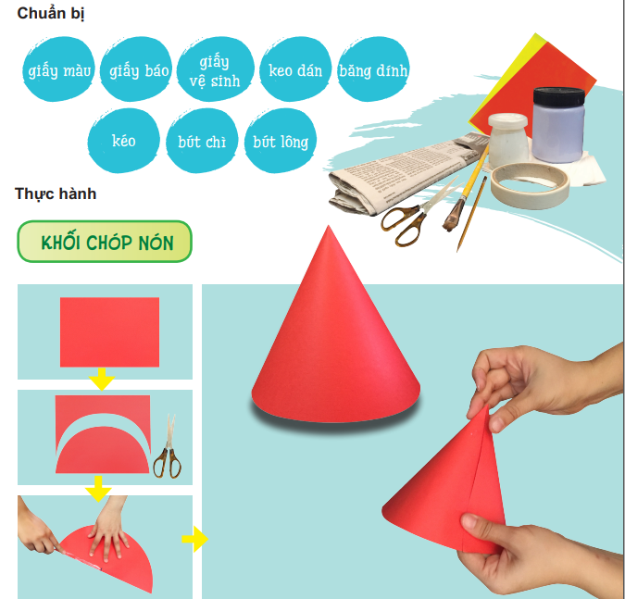

Slide 15
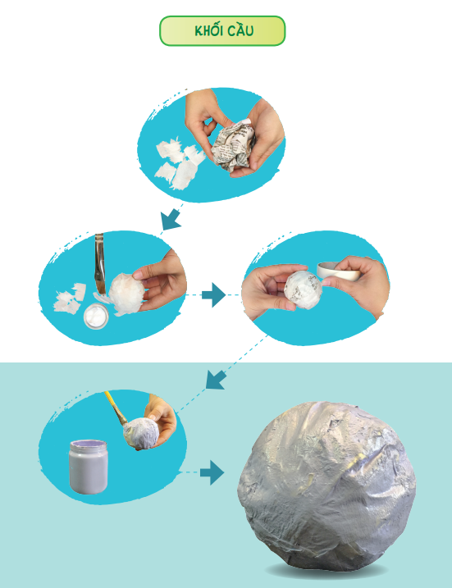
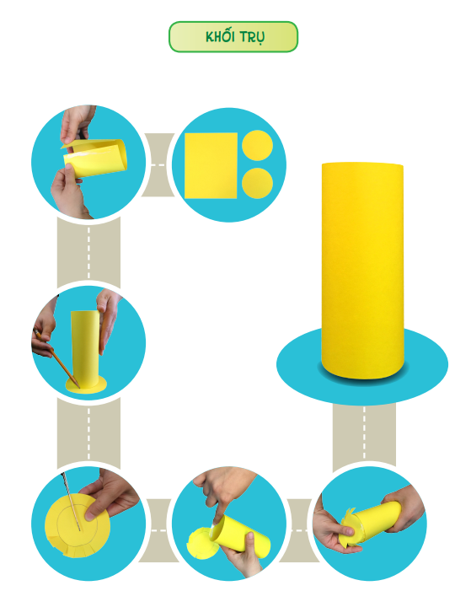

Slide 16
Xin chân thành cảm ơn !

